Slide 1
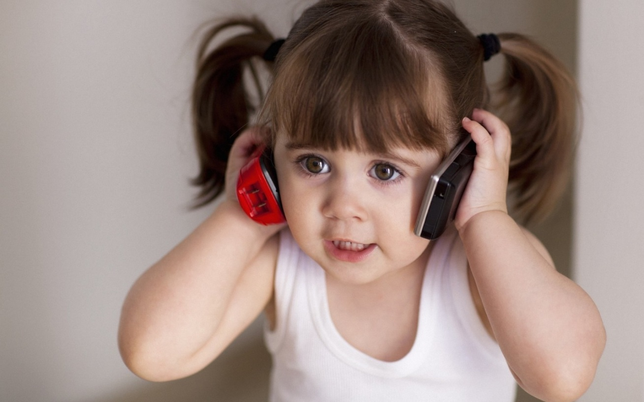
ТЕЛЕФОН ДОВЕРИЯ
8-800-2000-122

Slide 2
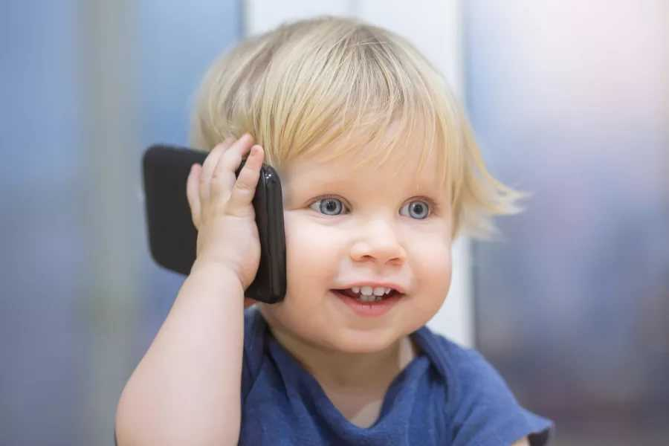
Когда звонить на телефон доверия?
Бьют
Обижают
Обзывают
Угрожают
Надсмехаются
(если и твоих друзей)

Slide 3
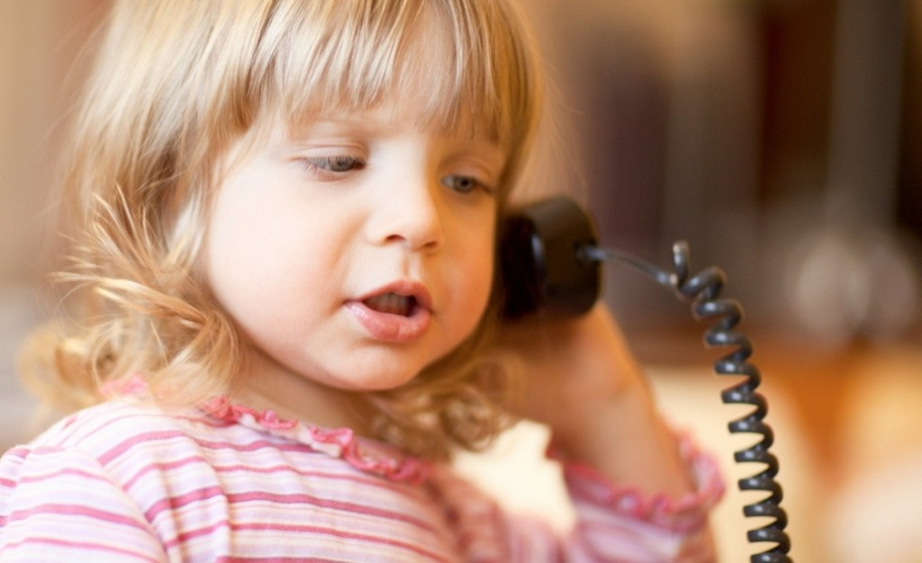
Кто может помочь?
Одноклассники
Друзья
Старший брат или сестра
Учитель
Родитель
Телефон доверия

Slide 4
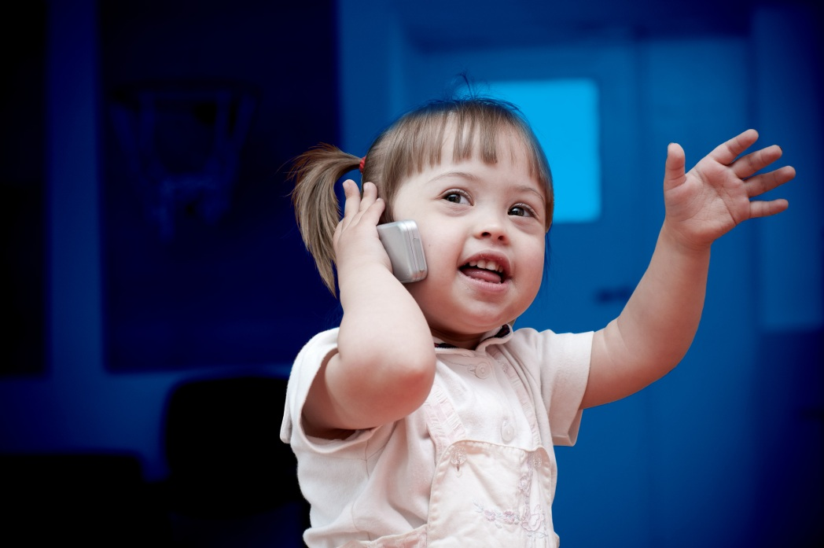
Телефон доверия
Поможет решить сложную проблему
Работают специальные психологи
Открыт для каждого
Помощь анонимна
Любая проблема
Бесплатно
Доступно

Slide 5
8-800-2000-122
У каждого из нас бывают ситуации, в которых трудно разобраться.
Иногда мы просто не знаем, КОМУ МОЖНО
рассказать о своих проблемах!
В этом вам поможет ТЕЛЕФОН ДОВЕРИЯ!

